Slide 1
운영사 랜딩페이지

Slide 2
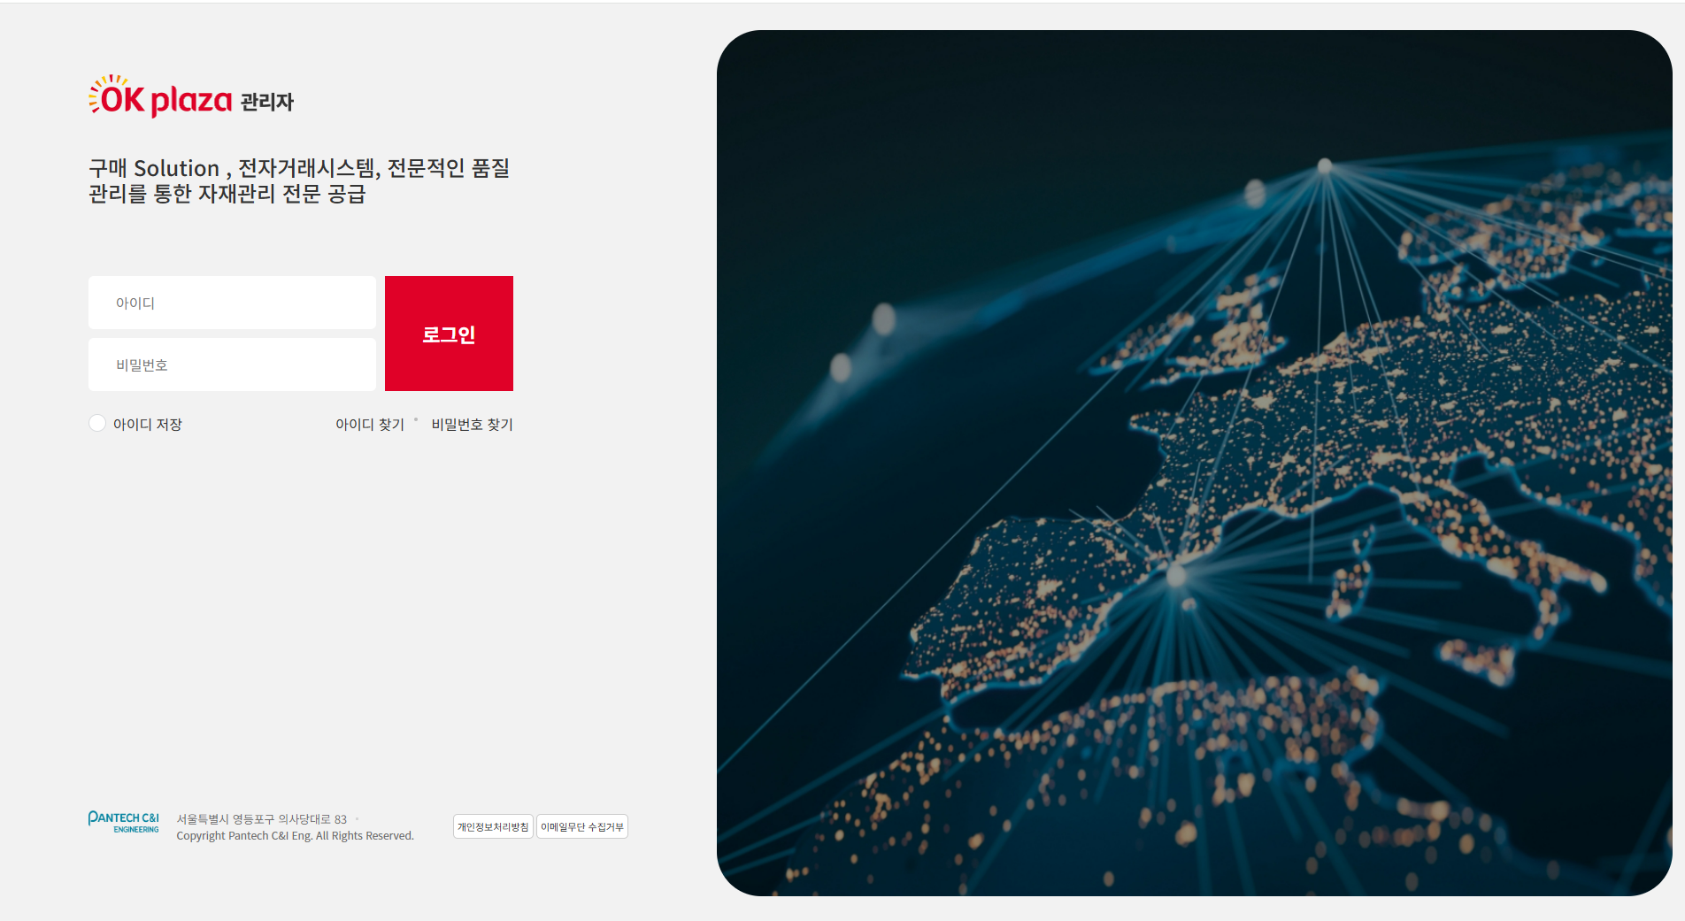
랜딩 페이지
로그인
로그인, 아이디 비밀번호 찾기
서동욱
2 / 3
NO. | Description
1 | 아이디 비밀번호 입력 – 운영사 로그인 처리
2 | 아이디 찾기, 비밀번호 찾기 > 팝업
3 | 아이디 저장 – 쿠키에 정보 저장
1
3
2

Slide 3
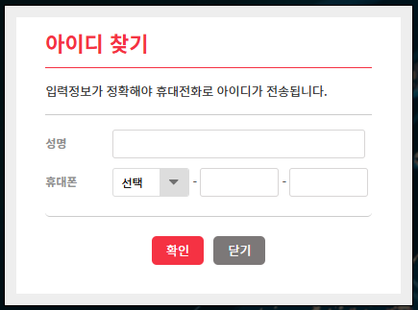
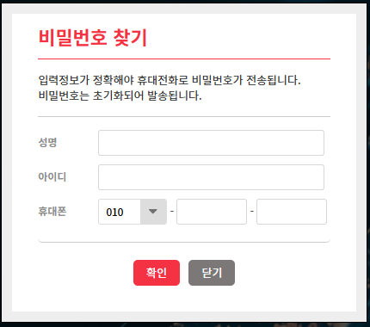
랜딩 페이지
로그인
로그인, 아이디 비밀번호 찾기
서동욱
3 / 3
NO. | Description
1 | 입력 정보로 아이디 전송
2 | 입력 정보로 초기화된 비밀번호 전송
1
2

